Slide 1
190321 SAT
시뮬레이션
20140117 김기웅

Slide 2
시뮬레이션이란
수행해야 하는 과정(조건)이 모두나와 있는 문제
문제에서 하라는 대로 해라
착한 문제

Slide 3
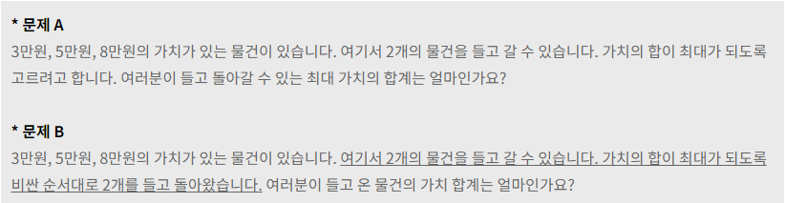
완전 탐색과 시뮬레이션의 차이
어떠한 작업을 수행할지 적혀 있으면 시뮬레이션 아니면 완탐

Slide 4
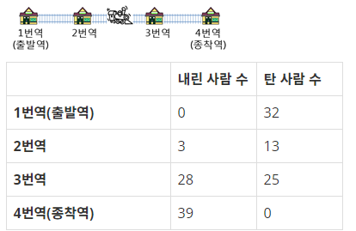
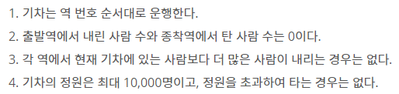
지능형 기차
https://www.acmicpc.net/problem/2455
한국정보올림피아드 지역본선 2011 초등부 1번

Slide 5

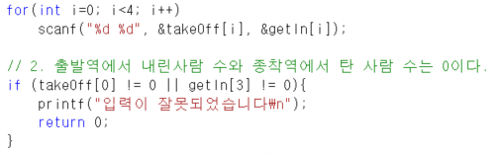
입력

Slide 6
입력

Slide 7
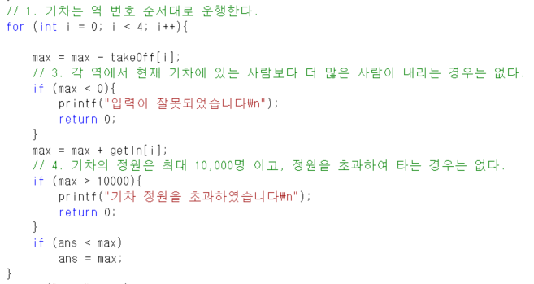
풀이

Slide 8
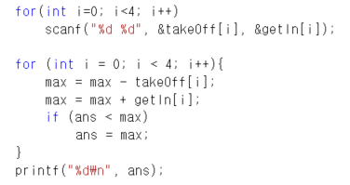
예외처리 안 해도 됨

Slide 9
나무 재테크
https://www.acmicpc.net/problem/16235
봄 : 나무가 자신의 나이만큼 양분을 먹고 나이가 1증가
(어린 나무부터 양분을 먹는다)
여름 : 봄에 죽은 나무가 양분으로 변함 (나이/2)
가을 : 나이가 5의배수면 번식
겨울 : A[r][c] 만큼 각 땅에 양분 추가
※ 나무가 자기 나이만큼 양분을 먹지못하면 죽어서 양분이 된다.

Slide 10

초기
봄, 여름 void SS(int r, int c)
5
5
5
5
5
5
5
5
5
1
5
5
4
5
5
5
5
5
5
5

Slide 11
가을 void fall(int r, int c)
겨울
5
5
5
6
6
6
1
1
1
1
1
5
5
2
6
6
5
1
5
1
5
5
5
6
6
6
1
1
1
1

Slide 12
봄
여름
5
5
6
5
5
6
2
2
2
2
2
5
6
4
5
6
5
2
2
5
5
6
5
5
6
2
2
2
2

Slide 13
한 칸에 여러 개의 나무가 존재할 수 있음
어린 나무부터 양분을 먹음
나이순으로 정렬하자

Slide 14

